Slide 1
Курсовая работа
Разработка рекламной кампании турпродукта «Национальный парк Коли» для турфирм Санкт–Петербурга и Ленинградской области.
Студентка 3го курса, очной формы обучения, направления «Туризм» Сибирякова Дарья Андреевна.
Научный руководитель – Макарский Анатолий Моисеевич, доц., к.п.н.

Slide 2


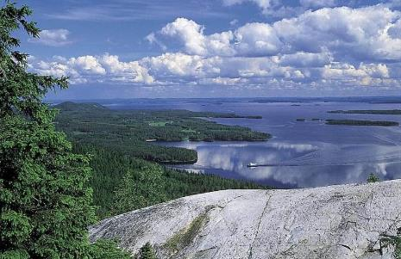
Актуальность
связана с необходимостью изучения рекламной деятельности в туризме и разработкой стратегии рекламной кампании по продвижению туристского продукта «Национальный парк Коли» в экологическом туризме.
Объект исследования:
Национальный парк Коли (Финляндия)
Предмет исследования:
Разработка стратегии рекламной кампании турпродукта «Национальный парк Коли».

Slide 3
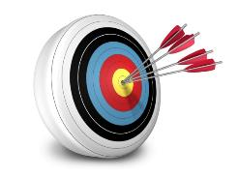

Цель данной работы
состоит в разработке рекламной кампании турпродукта «Национальный парк Коли» (Финляндия) среди туристских фирм Санкт–Петербурга и Ленинградской области, а также в изучение теоретических основ рекламной деятельности в туризме.
Для достижения цели следует выполнить следующие задачи:
Изучить теоретические основы рекламной деятельности в туризме;
Дать характеристику национальных парков Финляндии и туристско–рекреационных ресурсов национального парка Коли (Финляндия);
Разработать стратегию рекламной кампании и презентационных материалов турпродукта «Национальный парк Коли».

Slide 4

Рекламная деятельность.
Ее сущность и место в современных маркетинговых исследованиях
Рекламная деятельность – часть маркетинговых коммуникаций, в рамках которой производится оплаченное известным спонсором распространение неперсонализированной информации, с целью привлечения внимания к объекту рекламирования, формирования или поддержания интереса к нему.
Маркетинговые коммуникации как важнейшая часть массовых коммуникаций представляют собой процесс передачи информации о товаре целевой аудитории.

Slide 5

Функции рекламы в маркетинге:
Экономическая;
Информационная;
Коммуникационная;
Контроль и корректировка;
Управление спросом.

Slide 6

Роль рекламы в формировании и продвижении туристских услуг.
4 специфические черты любой услуги:
Неосязаемость;
Неразрывность производства и потребления;
Непостоянство качества;
Неспособность услуг к хранению.

Slide 7

Специфические черты рекламы в туризме:
Неличный характер;
Односторонняя направленность;
Неопределенность с точки зрения измерения эффекта;
Общественный характер;
Информационная насыщенность;
Броскость и убедительность.

Slide 8
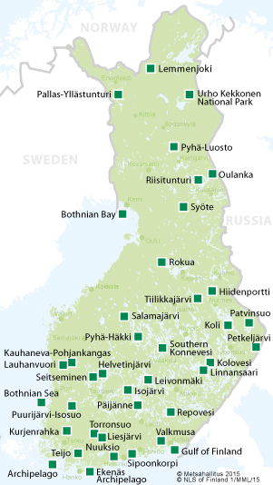
Национальные парки Финляндии
В Финляндии - 39 парков.
Они расположены, в основном, в восточной и южной частях страны.
Занимают в общей сложности 8,150 квадратных километров – 2,5 % площади страны.

Slide 9


Все национальные парки управляются Главным лесным хозяйством Финляндии (Metsähallitus).
По числу туристов, приезжающих в национальные парки, можно выделить 3 наиболее посещаемые:
Паллас Юллястунтури (Лаппи) 312 тыс. посетителей в год;
Коли (Восточная Финляндия) – 200 тыс. в год;
Оуланка (Лаппи) с количеством посетителей 185 тысяч в год.

Slide 10
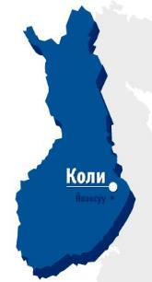
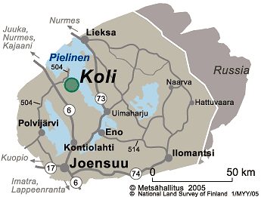
Национальный парк Коли
Основан: в 1991 году.
Площадь: 30км².
Цель основания парка: сохранение традиционного сельскохозяйственного наследия. Традиционные финские породы коров и овец пасутся на лугах парка.
Карта национального парка Коли

Slide 11
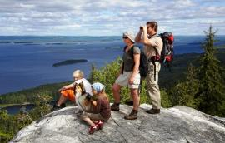
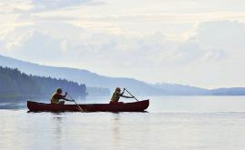
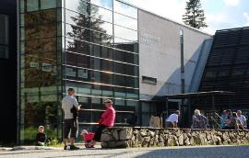
Услуги, предоставляемые туристу:
Пешие прогулки по склонам гор;
Прогулки на снегоступах;
Катание на исландских лошадях;
Катание на собачьих упряжках;
Катание на оленьих упряжках;
Услуги горнолыжного курорта;
Выставки и экскурсии визит-центра.
Вершина Укко-Коли
Катание на лодках на озере Пиелинен
Визит-центр Укко-Коли

Slide 12
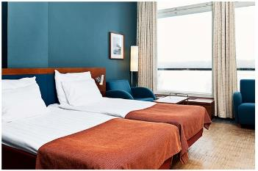
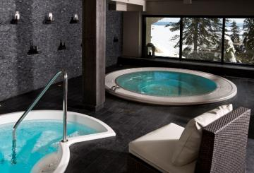
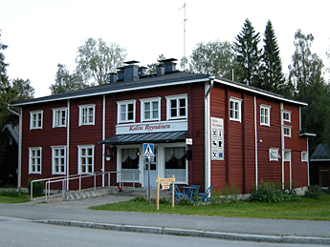
Туристская инфраструктура в Коли хорошо развита.
Стандартный номер отеля Sokos
Спа-центр отеля Sokos
Гостиница Kolin Ryynanen

Slide 13
Средства распространения рекламы:
Реклама в прессе (газеты, журналы и т.д.);
Аудиовизуальные средства (радио, телевидение);
Система Интернет;
Наружная реклама;
Распространение печатной продукции;
Сувенирная продукция;

Slide 14
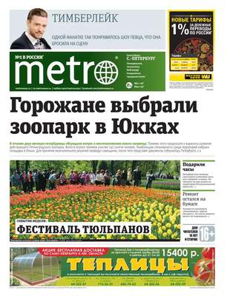

Печатные издания для размещения рекламы турпродукта «Национальный парк Коли»

Slide 15

Пример оформления рекламной листовки

Slide 16
Медиаплан рекламной кампании:
 | Распределение финансовых средств по месяцам, руб.
Месяц Вид рекламы | Май Руб. | Июнь Руб. | Июль Руб. | Авг. Руб. | Сент. Руб. | Окт. Руб. | Нояб. Руб. | Дек. Руб.
Туризм И Отдых | 19180 | 19180 |  |  | 19180 | 19180 | 19180
Отдых от А до Я | 5800 | 5800 |  |  | 5800 | 5800 | 5800
Metro | 5300 | 5300 |  |  | 5300 | 5300 | 5300
5ый канал | 64000 |  |  |  |  | 64000
Яндекс.Директ | 6600 | 6600 | 6600 | 6600 | 6600 | 6600 | 6600 | 6600
Дрожное Радио | 49500 |  |  |  |  | 49500
Листовки | 3800 |  | 3800 |  |  | 3800 |  | 3800
Outdoor SPb | 8000 |  |  |  |  | 8000
Сувениры | 1000 | 1000 | 1000 | 1000 | 1000 | 1000 | 1000 | 1000
Итого: 470 400руб. | 163180 | 37880 | 11400 | 7600 | 37880 | 163180 | 37880 | 11400

Slide 17
Спасибо за внимание!

